Slide 1
Python高级
（线程和协程）

Slide 2

复习

Slide 3
进程的创建
进程的创建-Process 创建实例
给子进程指定的函数传递参数
进程间不同享全局变量
进程的创建-Process子类
复习
进程间通信：Queue
进程池Pool
Queue的使用
Queue使用说明
Queue 小实例
Pool的使用
multiprocessing.Pool 常用函数解析
进程池中的 Queue
线程概述
线程的创建
进程、线程的区别
进程、线程的优缺点
threading模块创建线程
threading模块方法解析

Slide 4
导入

Slide 5
昨天我们学习了进程，并且还学习了线程知道了怎么创建多线程，今天我们就来学习线程剩下的内容。然后还会学习协程的创建使用

Slide 6
目录
主线程、子线程
线程的执行顺序
多线程共享全局变量
同步和互斥
互斥锁
死锁
案例：生产者消费者
协程概述
协程的简单创建-yield
greenlet和gevent创建协程
案例：并发下载

Slide 7
目标
能够甄别线程的主线程、子线程
了解线程、进程、协程的区别
学会如何创建协程
能够解决死锁问题
掌握线程互斥锁使用
掌握线程的执行顺序
解释线程共享全局变量并且发现其带来的问题

Slide 8
线程的执行顺序
多线程共享全局变量验证
互斥锁
死锁
利用greenlet和gevent创建协程
重点

Slide 9
主线程、子线程

Slide 10
主线程,子线程
在并发编程里，我们通常将一个过程切分成几块，然后让每个线程各自负责一块工作。当一个程序启动时，即在一个单独的线程中运行，我们叫它主线程。新创建的线程，我们叫它子线程。通常主线程会等待所有子线程先结束

Slide 11
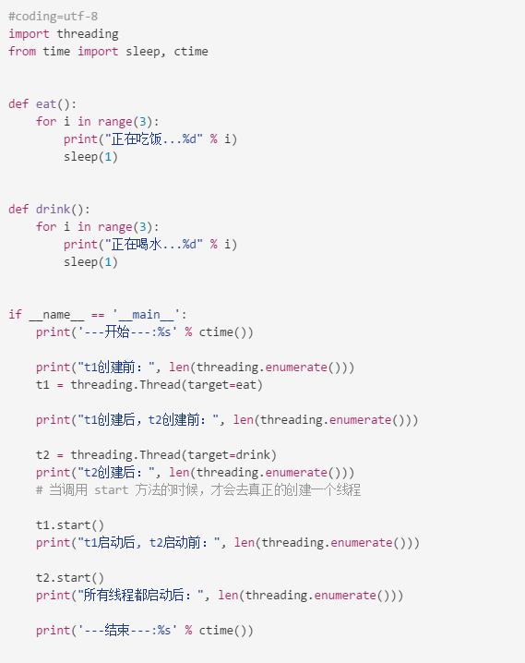
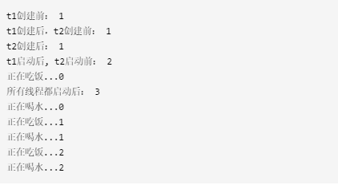
线程数量

Slide 12
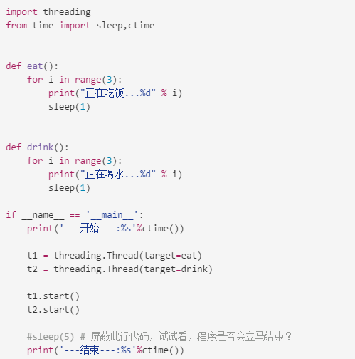
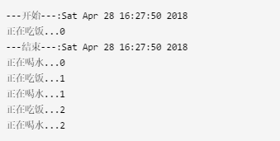
主线程会等待所有子线程先结束

Slide 13
线程的执行顺序

Slide 14
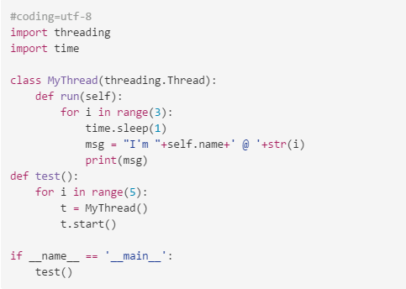
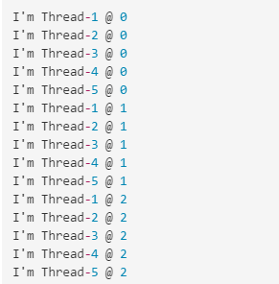
线程执行顺序
从代码和执行结果我们可以看出，多线程程序的执行顺序是不确定的。当执行到sleep语句时，线程将被阻塞（Blocked），到sleep结束后，线程进入就绪（Runnable）状态，等待调度。而线程调度将自行选择一个线程执行。上面的代码中只能保证每个线程都运行完整个run函数，但是线程的启动顺序、run函数中每次循环的执行顺序都不能确定

Slide 15
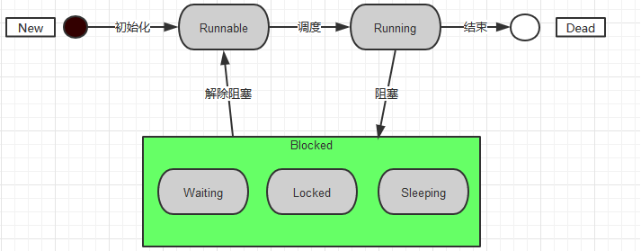
线程的生命周期
说明：
1）new新建。新创建的线程经过初始化后，进入Runnable状态。
2）Runnable就绪。等待线程调度。调度后进入运行状态。
3）Running运行。
4）Blocked阻塞，暂停运行，解除阻塞后进入Runnable状态重新等待调度。
5）Dead消亡。线程方法执行完毕返回或者异常终止。
可能有3种情况从Running进入Blocked：
同步：线程中获取同步锁，但是资源已经被其他线程锁定时，进入Locked状态，直到该资源可获取（获取的顺序由Lock队列控制）
睡眠：线程运行sleep()或join()方法后，线程进入Sleeping状态。区别在于sleep等待固定的间，而join是等待子线程执行完。当然join也可以指定一个“超时时间”。从语义上来说，如果两个线程a，b,在a中调用b.join()，相当于合并(join)成一个线程。最常见的情况是在主线程中join所有的子线程。
等待：线程中执行wait()方法后，线程进入Waiting状态，等待其他线程的通知(notify）。

Slide 16
小结
每个线程一定会有一个名字，尽管上面的例子中没有指定线程对象的name，但是python会自动为线程指定一个名字。
当线程的run()方法结束时该线程完成。
无法控制线程调度顺序，但可以通过别的方式来影响线程调度的方式

Slide 17
多线程共享全局变量验证

Slide 18
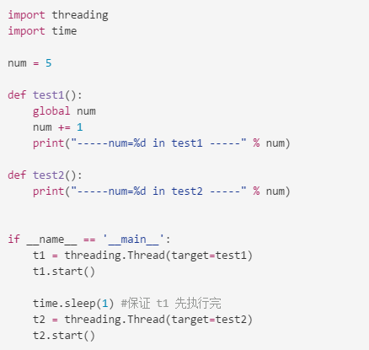

普通全局变量

Slide 19
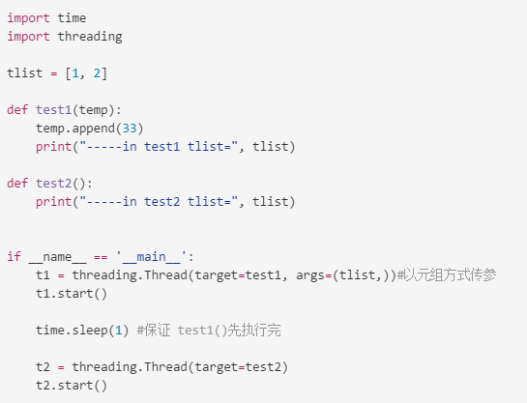

列表当做实参传递到线程中

Slide 20
在一个进程内的所有线程共享全局变量，很方便在多个线程间共享数据
缺点就是，线程是对全局变量随意遂改可能造成多线程之间对全局变量的混乱（即线程非安全）

Slide 21
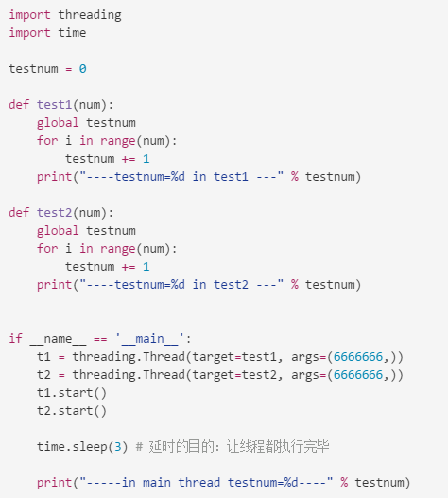

多线程共享全局变量带来的问题
如果多个线程同时对同一个全局变量操作，会出现资源竞争问题，从而数据结果会不正确
由于是多线程同时操作，有可能出现下面情况：
在 g_num=0 时，t1 取得 g_num=0。此时系统把 t1 调度为”sleeping”状态，把 t2 转换为”running”状态，t2 也获得 g_num=0
然后 t2 对得到的值进行加 1 并赋给 g_num，使得 g_num=1
然后系统又把 t2 调度为”sleeping”，把 t1 转为”running”。线程 t1 又把它之前得到的 0 加 1 后赋值给 g_num
这样导致虽然 t1 和 t2 都对 g_num 加 1，但结果仍然是 g_num=1

Slide 22
同步与互斥

Slide 23
同步与互斥
现代操作系统基本都是多任务操作系统，即同时有大量可调度实体在运行。在多任务操作系统中，同时运行的多个任务可能：
都需要访问/使用同一种资源
多个任务之间有依赖关系，某个任务的运行依赖于另一个任务
互斥
同步
是指散布在不同任务之间的若干程序片断，当某个任务运行其中一个程序片段时，其它任务就不能运行它们之中的任一程序片段，只能等到该任务运行完这个程序片段后才可以运行。最基本的场景就是：一个公共资源同一时刻只能被一个进程或线程使用，多个进程或线程不能同时使用公共资源
是指散布在不同任务之间的若干程序片断，它们的运行必须严格按照规定的某种先后次序来运行，这种先后次序依赖于要完成的特定的任务。最基本的场景就是：两个或两个以上的进程或线程在运行过程中协同调用，按预定的先后次序运行。比如 A 任务的运行依赖于 B 任务产生的数据
同步是一种更为复杂的互斥，而互斥是一种特殊的同步

Slide 24
互斥锁

Slide 25
互斥锁
当多个线程几乎同时修改某一个共享数据的时候，需要进行同步控制。
线程同步能够保证多个线程安全访问竞争资源，最简单的同步机制是引入互斥锁。
互斥锁为资源引入一个状态：锁定/非锁定。
某个线程要更改共享数据时，先将其锁定，此时资源的状态为“锁定”，其他线程不能更改
直到该线程释放资源，将资源的状态变成“非锁定”，其他的线程才能再次锁定该资源
互斥锁保证了每次只有一个线程进行写入操作，从而保证了多线程情况下数据的正确性

Slide 26
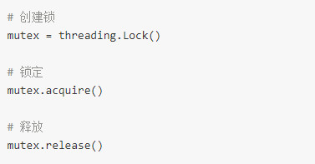
互斥锁基本操作
threading 模块中定义了 Lock 类，可以方便的处理锁定
如果这个锁之前是没有上锁的，那么 acquire 不会堵塞
如果在调用 acquire 对这个锁上锁之前它已经被其他线程上了锁，那么此时 acquire 会堵 塞，直到这个锁被解锁为止

Slide 27
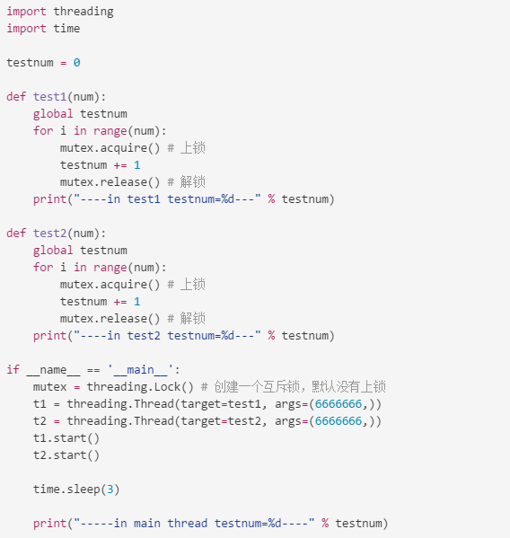

使用互斥锁来解决多线程共享全局变量的问题
过程解析：
当一个线程调用锁的 acquire()方法获得锁时，锁就进入“locked”状态。
每次只有一个线程可以获得锁。如果此时另一个线程试图获得这个锁，该线程就会变为“blocked”状态，称为“阻塞”，直到拥有锁的线程调用锁的 release()方法释放锁之后，锁进入“unlocked”状态。
线程调度程序从处于同步阻塞状态的线程中选择一个来获得锁，并使得该线程进入运行 （running）状态。

Slide 28
小结：
锁的好处：
确保了某段关键代码只能由一个线程从头到尾完整地执行
锁的坏处：
阻止了多线程并发执行，包含锁的某段代码实际上只能以单线程模式执行，效率就大大地下降了
由于可以存在多个锁，不同的线程持有不同的锁，并试图获取对方持有的锁时，可能会造成死锁

Slide 29
死锁

Slide 30

想一想？
如果有多个公共资源，在线程间共享多个资源的时候，如果两个线程分别占有一部分资源并且同时等待对方的资源，这会引起什么问题？

Slide 31
死锁：
所谓死锁就是指两个或两个以上的进程在执行过程中，因争夺资源而造成的一种互相等待的现象，若无外力作用，它们都将无法推进下去。此时称系统处于死锁状态或系统产生了死锁，这些永远在互相等待的进程称为死锁进程。 由于资源占用是互斥的，当某个进程提出申请资源后，使得有关进程在无外力协助下，永远分配不到必需的资源而无法继续运行，这就产生了一种特殊现象死锁

Slide 32
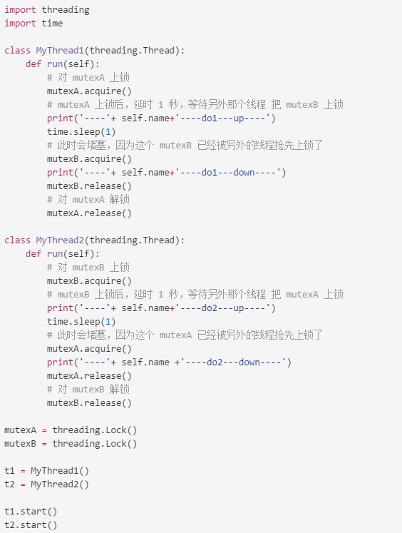

此时已经进入到了死锁状态，可以使用 ctrl-c 退出。可通过添加超时时间避免死锁

Slide 33
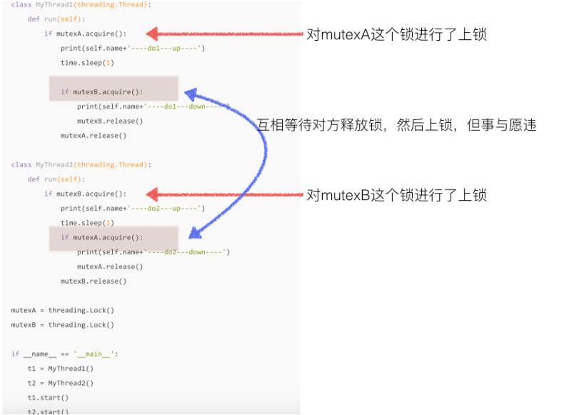
说明：

Slide 34
避免死锁：
程序设计时要尽量避免产生死锁的可能（银行家算法 解决死锁的著名算法）
添加超时时间等

Slide 35
案例：多线程

Slide 36
生产者消费者模式
什么是生产者消费者?
生产者消费者模式是通过一个容器来解决生产者和消费者的强耦合问题。生产者和消费者彼此之间不直接通讯，而通过阻塞队列来进行通讯，所以生产者生产完数据之后不用等待消费者处理，直接扔给阻塞队列，消费者不找生产者要数据，而是直接从阻塞队列里取，阻塞队列就相当于一个缓冲区，平衡了生产者和消费者的处理能力。
为什么要有生产者消费者？
在多线程中，生产者就是生产数据的线程，消费者就是消费数据的线程。在多线程开发当中，如果生产者处理速度很快，而消费者处理速度很慢，那么生产者就必须等待消费者处理完，才能继续生产数据。同样的道理，如果消费者的处理能力大于生产者，那么消费者就必须等待生产者。这就造成了资源的浪费，为了解决这个问题于是引入了生产者和消费者模式。

Slide 37
生产者消费者模式
需求：
有2个线程
线程 1 用来产生数据
线程 2 用来消费线程1产生的数据

Slide 38
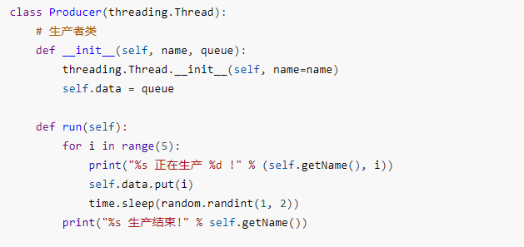
案例代码：

Slide 39
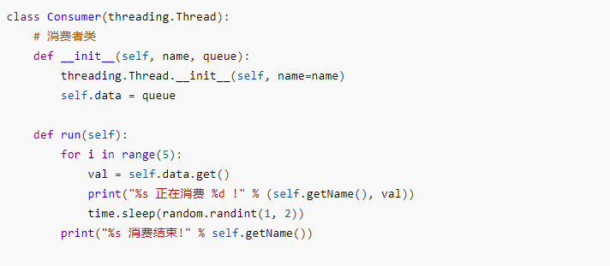
案例代码：

Slide 40
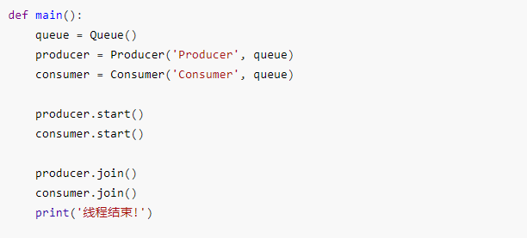
案例代码：

Slide 41
协程

Slide 42
协程
协程，又称微线程，纤程。英文名 Coroutine。
协程是 python 个中另外一种实现多任务的方式，只不过比线程更小占用更小执行单元（理解为需要的资源）。 为啥说它是一个执行单元，因为它自带 CPU 上下文。这样只要在合适的时机， 我们可以把一个协程切换到另一个协程。 只要这个过程中保存或恢复 CPU 上下 文那么程序还是可以运行的。
通俗的理解：在一个线程中的某个函数，可以在任何地方保存当前函数的一些临时变量等信 息，然后切换到另外一个函数中执行，注意不是通过调用函数的方式做到的，并且切换的次 数以及什么时候再切换到原来的函数都由开发者自己确定

Slide 43
协程和线程差异
在实现多任务时, 线程切换从系统层面远不止保存和恢复 CPU 上下文
操作系统为了保证程序运行的高效性，每个线程都有自己缓存 Cache 等等数据，操作系统还会帮你做这些数据的恢复操作。所以线程的切换非常耗性能,而协程的切换是由程序自身控制，因此它没有线程切换的开销，和多线程比,线程数量越多，协程的性能优势就越明显。
协程不需要多线程的锁机制。在协程中控制共享资源不用加锁，只需要判断状态就好了。

Slide 44
进程是资源分配的单位
线程是操作系统调度的单位
进程切换需要的资源很最大，效率很低
线程切换需要的资源一般，效率一般（当然了在不考虑 GIL 的情况下）
协程切换任务资源很小，效率高
多进程、多线程根据cpu核数不一样,可能是并行的，但是协程是在一个线程中,所以是并发

Slide 45
协程的简单创建-yield

Slide 46
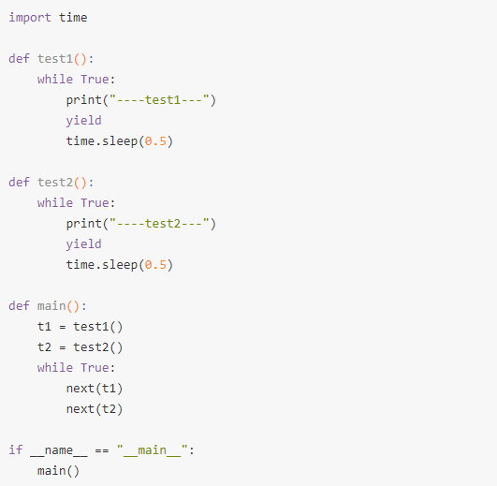
协程的简单创建-yield
协程的简单创建-yield

Slide 47
协程的创建-greenlet和gevent

Slide 48
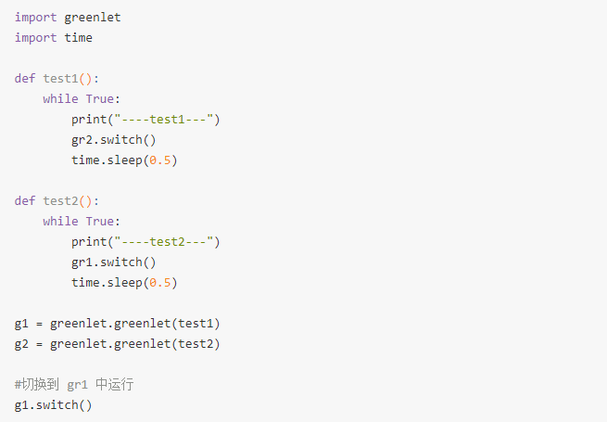
协程的创建-greenlet和gevent
greenlet
安装：sudo install greenlet
为了更好使用协程来完成多任务，python 中的 greenlet 模块对协程进行了相应封装，从而使 得切换任务变的更加简单

Slide 49
协程的创建-greenlet和gevent
gevent:
greenlet 已经实现了协程，但是这个还的人工切换，太麻烦了，python 还有一个比greenlet 更强大的并且能够自动切换任务的模块 gevent。
其原理是当一个 greenlet 遇到 IO(指的是 input output 输入输出，比如网络、文件操作等)操 作时，比如访问网络，就自动切换到其他的 greenlet，等到 IO 操作完成，再在适当的时候切 换回来继续执行。
由于 IO 操作非常耗时，经常使程序处于等待状态，有了 gevent 为我们自动切换协程，就保证总有 greenlet 在运行，而不是等待 IO

Slide 50
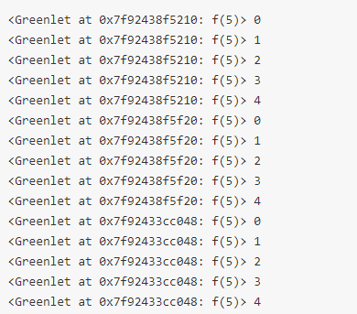
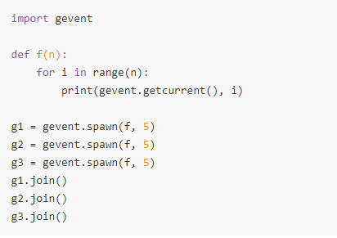
协程的创建-greenlet和gevent
gevent的顺序执行

Slide 51
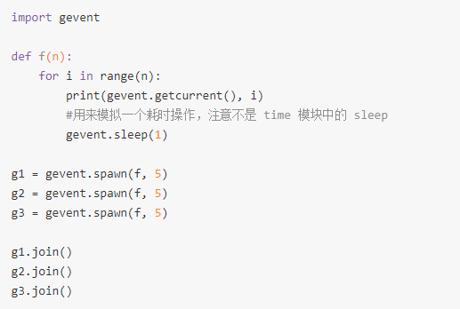
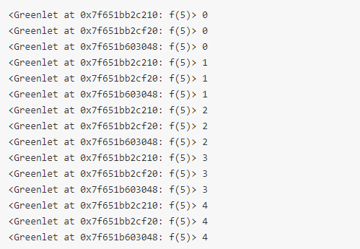
协程的创建-greenlet和gevent
gevent的切换执行

Slide 52
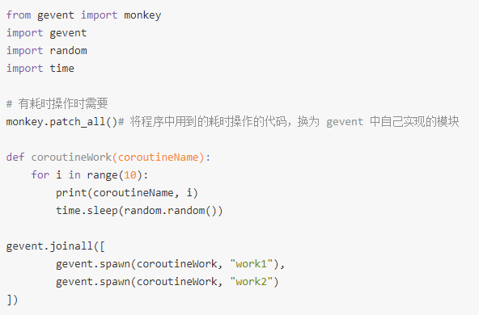
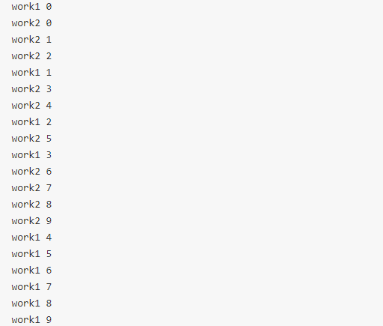
协程的创建-greenlet和gevent
gevent给程序打补丁

Slide 53
并发下载器

Slide 54
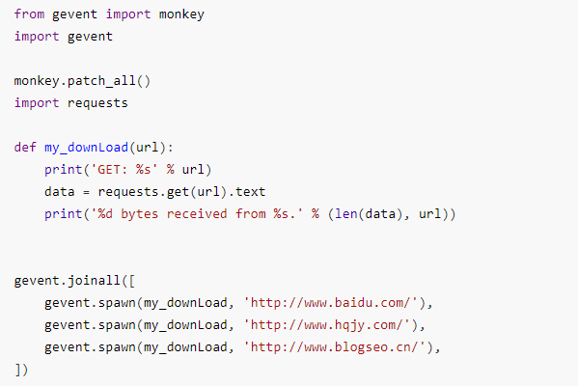
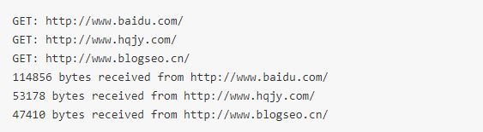
并发下载器
并发下载原理
从上能够看到是先发送的获取 baidu 的相关信息，然后依次是 hqjy、blogseo，但是收到数据的先后顺序不一定与发送顺序相同，这也就体现出了异步，即不确定什么时候会收到数据，顺序不一定

Slide 55
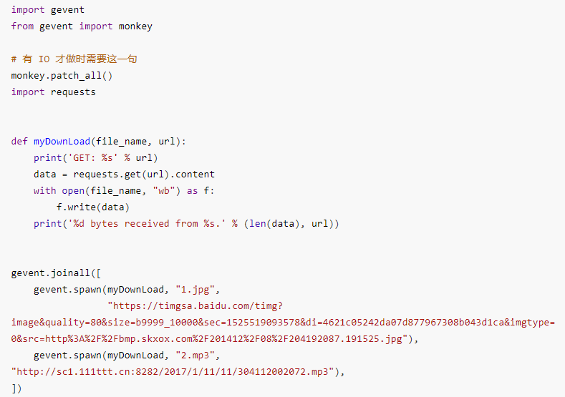
并发下载器
其他类型文件下载：

